Slide 1
二月十日
第十六課 保護海洋
(A)生字：
1.保護 2.海洋 3.滑浪 4.健兒 5.漁夫 6.捕魚
7.勇往直前 8.寶藏 9.海水深 10.海水藍 11.連着
12.逐浪去 13.展笑顏 14.不怕難 15.不容慢
(B)習作：完成第 16 課
(C) 作句: 1.保護
例: 我們要小心保護我們的眼睛。
(D) 默書：第十五、十六課詞語 (2 月 17 日)
1.功用 2.不一樣 3.不但 4.物質 5.而且
6.引起 7.保存 8.變質 9.保護 10.海洋 11.滑浪
12.健兒 13.漁夫 14.捕魚 15.勇往直前 16.寶藏
◆默學生家長姓名◆

Slide 2
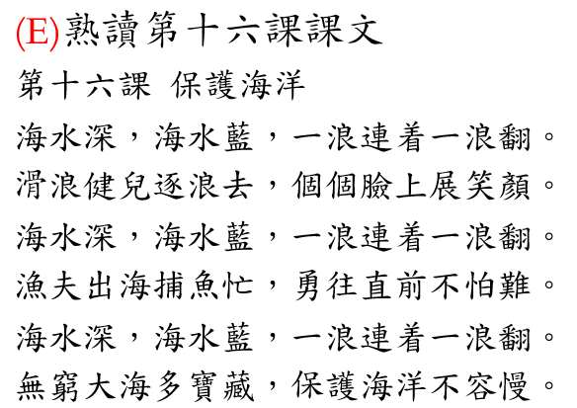
(E)熟讀第十六課課文
第十六課 保護海洋
海水深，海水藍，一浪連着一浪翻。
滑浪健兒逐浪去，個個臉上展笑顏。
海水深，海水藍，一浪連着一浪翻。
漁夫出海捕魚忙，勇往直前不怕難。
海水深，海水藍，一浪連着一浪翻。
無窮大海多寶藏，保護海洋不容慢。

